Slide 1
Изотопные индикаторы (метки)

Slide 2
Изотопные индикаторы
Стабильные
  ¹⁶O - 99,756%; ¹⁷O – 0,037%; ¹⁸O – 0,204%
  Масс-спектрометрия, активационный анализ.
Радиоактивные
  Водород – ³H
  Регистрация собственного излучения
Notes:
Изотопные индикаторы, вещества, имеющие в своем составе химический элемент с изотопным составом, отличающимся от природного. Часто изотопными индикаторами называют сами изотопы-метки. Т.к. поведение изотопов одного элемента в физ.-хим. процессах практически идентично, использование изотопных индикаторов позволяет по результатам измерения содержания изотопа-метки исследовать самые различные процессы, такие как: 1) диффузия и миграция меченого вещества, 2) химические реакции, 3) биологические процессы. Различают стабильные и радиоактивные изотопные индикаторы в зависимости от того, стабильный или радиоактивный изотоп добавляют в вещество в качестве метки. Приведены примеры.

Slide 3
Стабильные индикаторы
Безопасность (отсутствие ионизирующих излечений)
Высокая стоимость препаратов
Сложная техника регистрации
Сравнительно высокие пределы обнаружения
≥10⁻⁵-10⁻¹⁷%
Изотопный обмен
Изотоп | Доля
¹⁶O | 99,756%
¹⁷O | 0,037%
¹⁸O | 0,204%
Notes:
В качестве стабильных изотопных индикаторов могут быть использованы изотопы только тех элементов, которые в природе представлены смесями стабильных изотопов. У целого ряда элементов (В, F, Na, Al, P, I) имеется только один стабильный нуклид, поэтому стабильных изотопных индикаторов, меченных по этим элементам, нет. Кроме того, для применения стабильного изотопа в качестве метки его относительное содержание в природной смеси изотопов данного элемента должно быть невелико. Так, в случае кислорода, состоящего из стабильных изотопов ¹⁶О, ¹⁷О и ¹⁸О (содержание в природной смеси 99,756%, 0,037% и 0,204% соответственно), роль стабильного изотопа-метки могут играть ¹⁷О и ¹⁸О (чаще ¹⁸О, т.к. его извлечение из природной смеси намного дешевле). Регистрацию стабильного изотопа-метки в изучаемых процессах осуществляют по его содержанию в веществе на разных этапах процесса. Для этого используют в основном масс-спектрометрию; иногда, особенно в случае элементов с малыми Z, также ИК-спектроскопию, ЯМР, вискозиметрию и другие методы. Стабильные нуклиды для изотопных индикаторов получают методами разделения изотопов. На слайде приведены плюсы (зеленым) и минусы (красным) использования стабильных изотопов в качестве метки.

Slide 4
Радиоактивные индикаторы
10⁻¹⁶-10⁻²⁰%
Ионизирующие излучения
Notes:
Радиоактивные изотопные индикаторы более универсальны: радионуклиды, которые можно использовать как метки, имеются у подавляющего большинства элементов. При этом существует возможность выбора радионуклида-метки среди нескольких радионуклидов, различающихся типом и энергией радиоактивного превращений и периодом полураспада. Присутствие радиоактивных изотопных индикаторов в среде устанавливают, детектируя ионизирующее излучение, испускаемое радионуклидом. Короткоживущие радионуклиды часто предпочтительнее долгоживущих, т. к. уже через небольшой промежуток времени исследуемый материал совершенно свободен от радиоактивных атомов – безопасен. На слайде плюсы минусы. В случае радиоактивных изотопных индикаторов пределы обнаружения тем ниже, чем меньше T_{1/2} радионуклида-метки, и могут достигать чрезвычайно низких значений (10⁻¹⁶-10⁻²⁰% по массе). Основной минус – наличие ионизирующих излучений, что определяет особые правила при использовании радиоактивных изотопов в качестве метки.

Slide 5
Радиоактивные индикаторы
Продукты деления при ядерных реакциях
Продукты активации ионизирующими излучениями
Продукты распада долгоживущих «материнских» радионуклидов:
²³²Th (T_{1/2}=1,4·10¹⁰ лет)
метка – ²³⁴Th (T_{1/2}=24,1 сут.)
Notes:
Большинство используемых радионуклидов - искусственные, получаемые при ядерных реакциях как продукты деления, при проведении активационного анализа, радиоактивном распаде долгоживущих "материнских" радионуклидов. Для тяжелых элементов - Ра, Th, Bi, Pb, Тl - обычно используют их короткоживущие радионуклиды, входящие в состав природных радиоактивных рядов. Так, в качестве метки для тория (²³²Th альфа-радиоактивeн, но имеет очень низкую удельную радиоактивность из-за большого значения Т_{1/2} = 1,40x10¹⁰ лет) применяется, например, бета-излучающий член уран-радиевого ряда распада ²³⁴Тh с T_{1/2} = 24,1 сут.

Slide 6
Радиоактивные индикаторы
10⁻¹⁶-10⁻²⁰%
Ионизирующие излучения
Артефакты при высоких активностях
Изотопный обмен
Notes:
Излучение радионуклида-метки может привести к появлению различных артефактов из-за радиолиза воды, образования горячих атомов или других эффектов. Однако при низких удельных активностях препаратов, достаточных для проведения подавляющего большинства исследований, артефакты несущественны; они начинают сказываться на результатах при удельных активностях препаратов выше 10²-10⁵ МБк/г; тогда для выявления артефактов проводят дополнительные исследования (используют разные радионуклиды-метки одного и того же элемента, варьируют удельную активность препаратов и т.п.). Изотопный обмен.

Slide 7
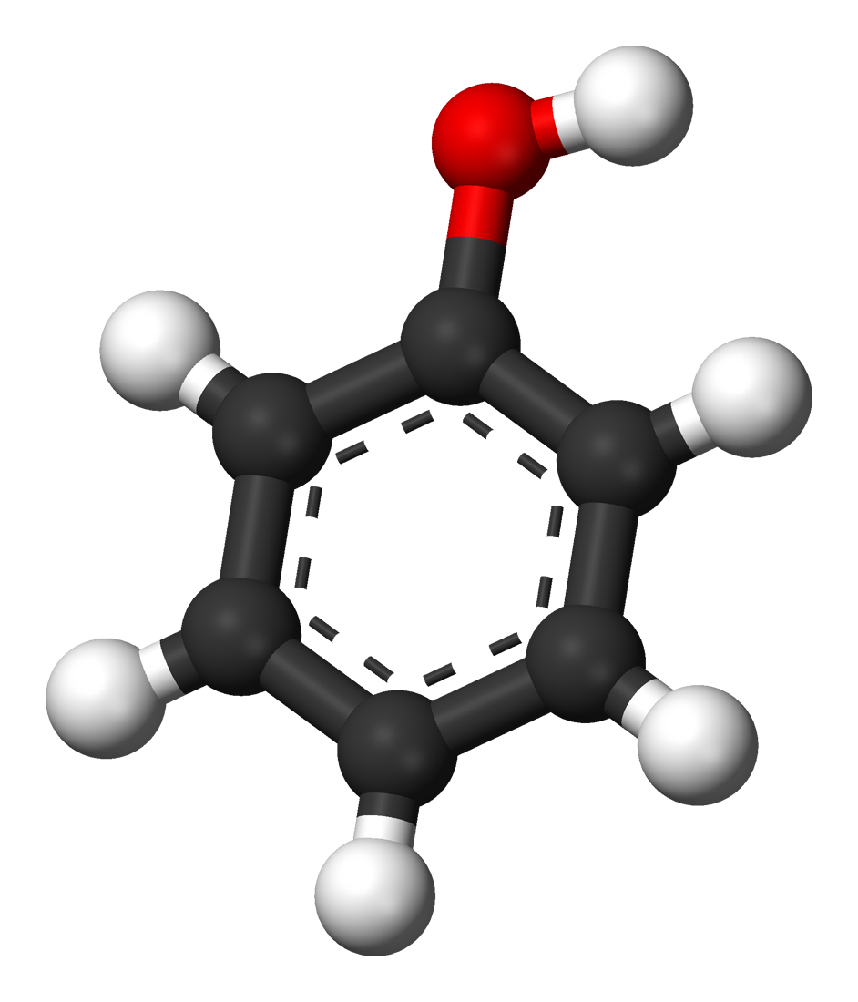
Изотопный обмен
Notes:
Ограниченность применения изотопных индикаторов вообще связана с возможностью изотопного обмена в некоторых процессах (например, атомов-меток в исследуемом растворенном веществе с атомами того же элемента, входящими в состав молекул растворителя). Поэтому в молекулу изучаемого соединения изотоп-метку стараются вводить в определенную позицию, где скорость изотопного обмена невелика. Так, при использовании в качестве изотопного индикатора фенола его метят по бензольному кольцу, а не по атому Н фенольной группы.

Slide 8
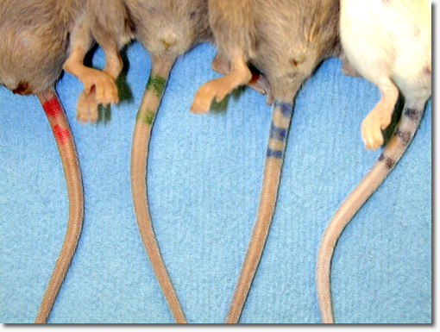
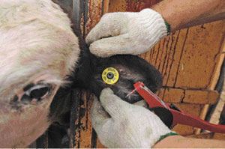
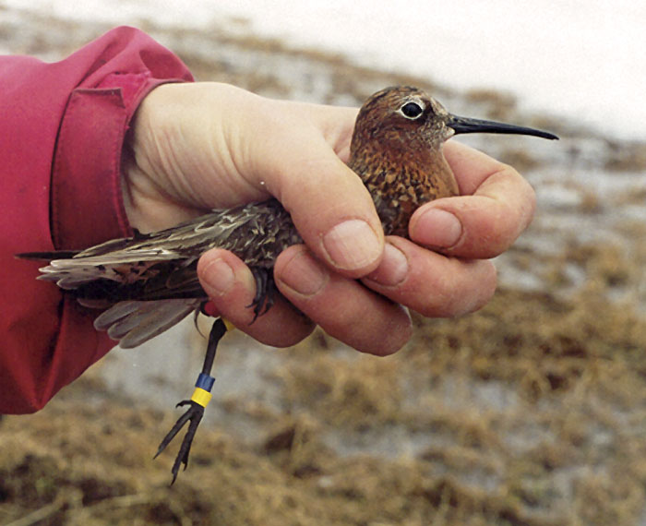
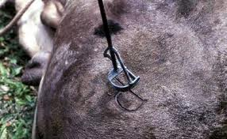
Изучение поведения животных
Notes:
Мы начнем рассмотрение конкретных примеров применения радиоактивных меток в науке с несколько необычного их использования для исследования поведения животных. Для изучения динамики популяций необходимо количественно оценить различные ее параметры: общую численность, рождаемость, скорости миграции и другие. Разработка радионуклидных методов предоставила экологам широчайшие возможности изучения динамики популяций, определения индивидуального участка обитания животного, рассмотрения других аспектов поведения. До появления этих методов животных метили (и продолжают метить сейчас) посредством калечения (отрезания части копыта, пальца и т.п.) или клеймения (собственно клеймения, кольцевания, использования ошейников, выстригания шерсти, окраски части тела). Сейчас появилась возможность использовать ошейники с передатчиками, камерами и т.п. высокотехнологичными приборами.

Slide 9
Изучение поведения животных
Традиционные метки
  сложность проведения наблюдений (под землей)
  повторный отлов большого количества животных
  изменение поведения животных вследствие контакта с человеком
Радионуклидные метки
  сложное оборудование
  поступление радионуклидов в окружающую среду
  влияние ИИ на организм
  невозможность различить особи
Notes:
К недостаткам этих методов относятся сложность проведения наблюдений (под землей), трудности, связанные с повторными отловами большого количества животных, изменение поведения животных вследствие контакта с человеком. Использование радионуклидных меток устранило некоторые из этих недостатков, но выдвинуло другие: необходимость использования сложного оборудования, учет правовых аспектов, связанных с поступлением радионуклидов в окружающую среду, потенциальное влияние ИИ на организм животных, невозможность различить особи, меченные одним и тем же радионуклидом. Метод радиоактивного мечения включает использование радиоактивных красок, поясов, колец, проволоки, вводимой внутрь тела животного или прикрепляемой снаружи, физиологическое мечение и нейтронную активацию стабильного элемента, введенного в качестве метки.

Slide 10
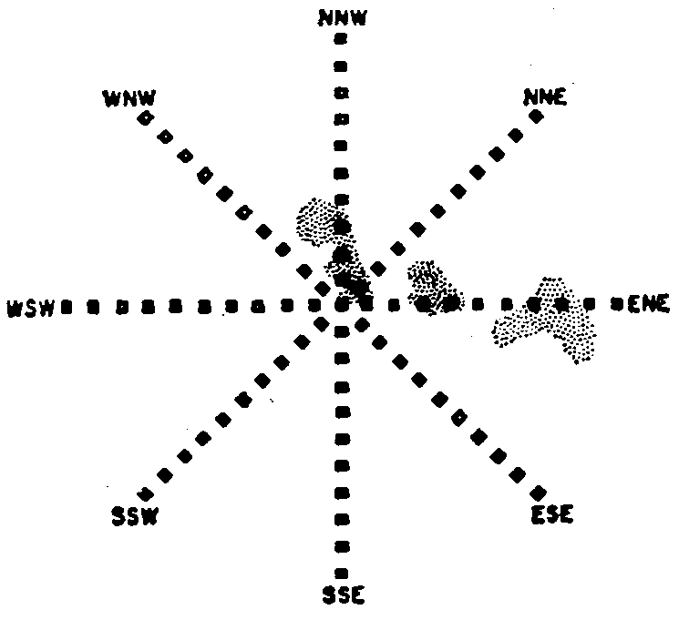
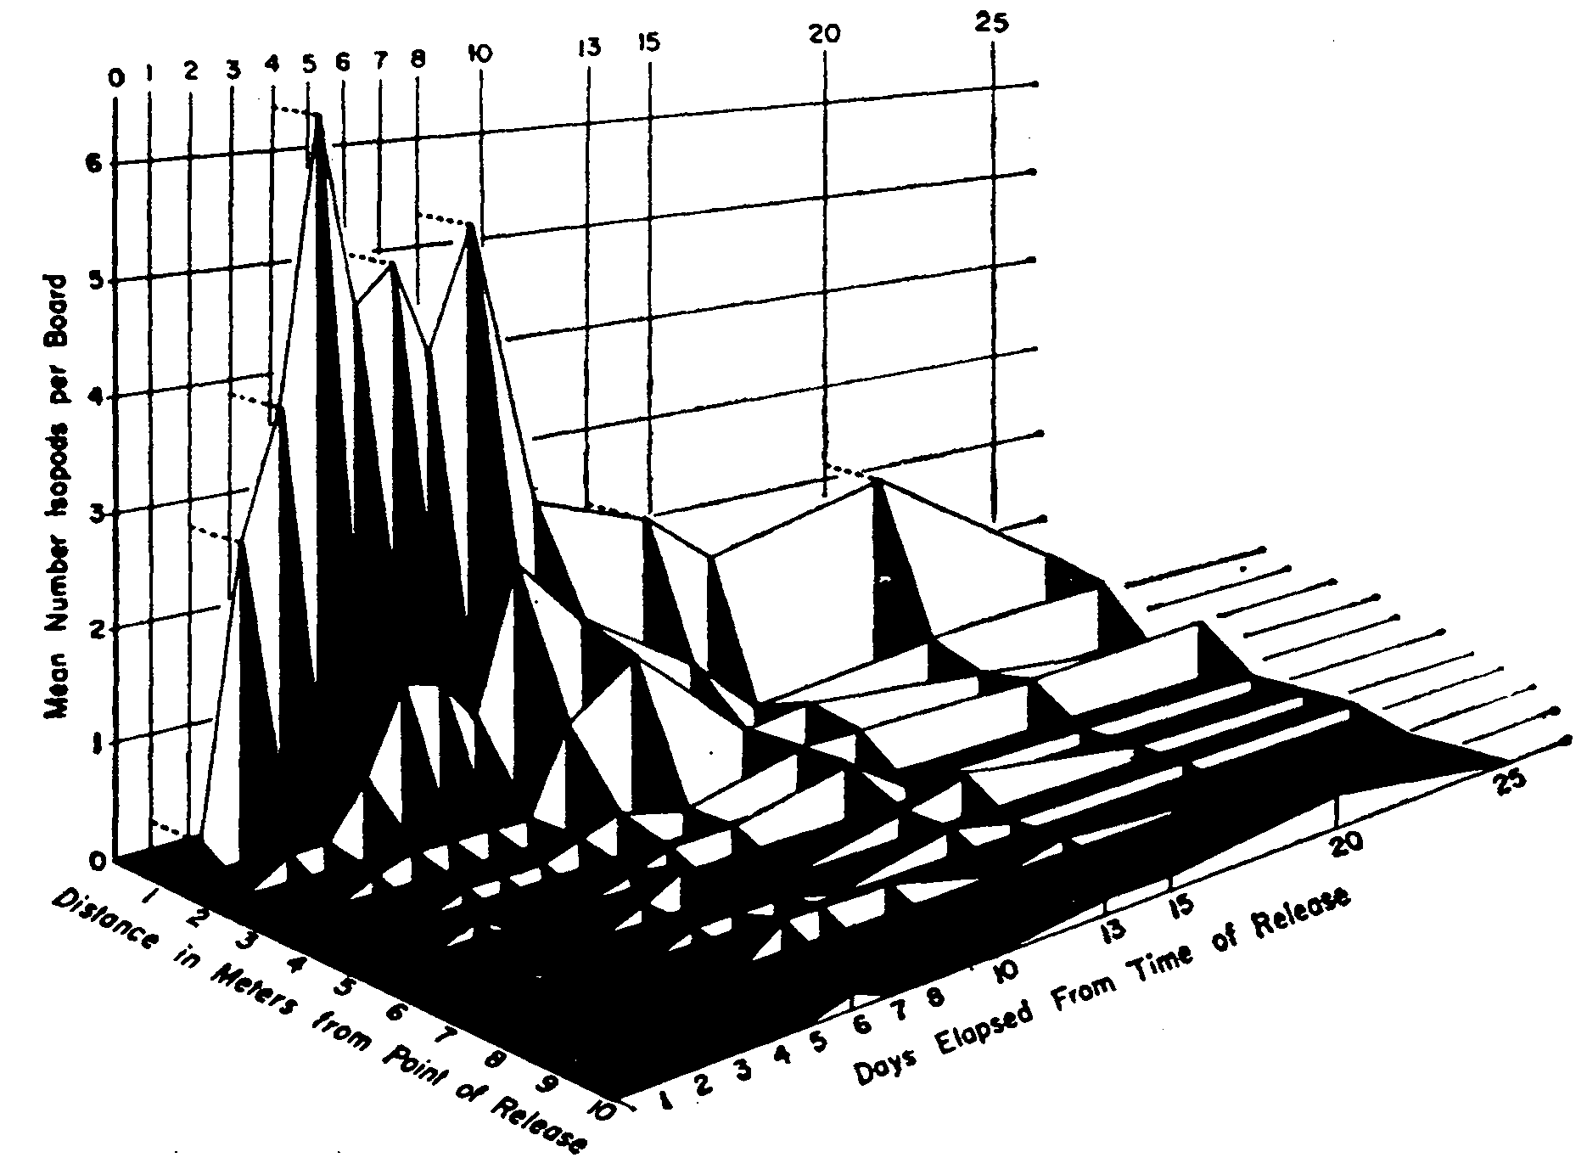
Изучение перемещения мокриц
Paris, 1965
14,29 дней
1,71 (100%) β⁻
Z
Y
X
Notes:
Радионуклиды широко используются для изучения поведения членистоногих, прежде всего насекомых. Пэрис (1965) изучал мокриц, обитающих на лугах Калифорнии. Основная цель работы состояла в выяснении перемещения животных этого вида. Предшествующие работы по изучению перемещения мокриц были безуспешными, так как это животное очень трудно вернуть на место его обитания. Собранных особей Пэрис выдерживал без пищи до 48 часов, после чего метил их, давая фекалии грызунов, пропитанные раствором ³²Р. В каждом варианте опыта было помечено по 1000 особей. В условиях рыхлой подстилки и верхнего слоя почвы, в котором и обитают мокрицы, экранирование не мешало регистрации излучения фосфора. Сравнительно малый период полураспада фосфора также отвечал целям данного исследования, так как позволял повторить опыт на том же участке спустя короткое время и облегчал дезактивацию. Меченных животных выпускали на площадку, оборудованную ловушками, сгруппированными по румбам на разном расстоянии от места выпуска (схема в правом-верхнем углу слайда). В нижней части слайда приведены результаты исследования: среднее количество меченых особей на ловушку по оси Z, расстояние от места выпуска по оси X и время прошедшее после выпуска по оси Y. Белые графики, параллельные оси времени показывают, результаты в одном кольце (на одной дистанции) для каждого времени наблюдения. Черные графики, параллельные оси расстояния –изменения результатов в разных кольцах. На графике справа внизу показано распределение среднего числа особей, отловленных на разных расстояниях от места выпуска на 8-й день.
Исследование подвижности мокриц показало, что эти членистоногие имеют неожиданно большие возможности для перемещения. В исследованных луговых ценозах популяции мокриц могут перераспределяться по территории в ходе своей нормальной деятельности. Кроме того, обнаружены различия в подвижности летом и зимой.

Slide 11
Плотность населения колоний муравьев
Odum, Pontin, 1961
где
N – общее количество муравьев в колонии;
T – количество меченых муравьев;
n – количество собранных муравьев;
t – количество меченых особей среди собранных;
V – варьирование.
Notes:
Применяя метод мечения и последующего отлова Одум и Понтин (1961) оценили численность популяций желтого муравья в окрестностях Оксфорда. Использовалось «купание» муравьев в растворе ³²P. Несмотря на вторичное мечение немеченых муравьев, связанное с заглатыванием немечеными особями фекалий и жидкости от меченных муравьев, исследователи без труда разграничили первично и вторично меченных муравьёв. Меченые муравьи выпускались на исследуемую территорию. Спустя некоторое время муравьев собирали и прикрепляли лентой к линованной бумаге, которую пропускали через счетное сканирующее устройство. Радиоактивные муравьи автоматически регистрировались. Плотность населения рассчитывалась по формуле, приведенной на слайде.

Slide 12
Плотность населения колоний муравьев
Odum, Pontin, 1961
T
n₁
t₁
n₂
t₂
N
Notes:
Результаты, представленные в таблице показывают, что самые маленькие колонии имеют по 2-3 тыс. особей рабочих, в то время как большие колонии могут иметь более 10 тысяч. Для шести колоний было проведено два отбора: спустя 1-2 дня после мечения (sample 1) и спустя 4-7 дней (sample 2). Сходство полученных по результатам двух отловов оценок общего числа особей в колониях получилось удовлетворительным. Wt – средневзвешенная оценка числа рабочих особей в колонии с учетом численности отловленных муравьев в двух отборах. Количество вылетевших маток также было оценено.

Slide 13
Плотность населения колоний муравьев
Odum, Pontin, 1961
Notes:
Регрессионный анализ показывает, что число вылетевших королев хорошо коррелирует с численностью рабочих особей муравейников. Таким образом, были получены очень интересные и важные данные. Определение плотности населения муравьев является первым шагом на пути понимания воздействия муравьев на луговые экосистемы, так как именно муравьи посредством своих колоний тлей потребляют значительную часть первичной продукции этих сообществ.

Slide 14
Активность рыжей полевки
Карулин и др., 1973; Хляп и др., 1977
Продолжительность фаз активности:
зимой - 21%,
весной - 28%,
летом - 35%
и осенью - 27% суток.
Фазы активности: 40, 50, 70 и 50 минут.
Фазы отдыха: 170, 160, 130 и 140 минут.
5,27 л
0,318 (99,92%) β⁻
1,491 (0,08%) β⁻
1,173 γ
1,333 γ
Notes:
Среди работ, посвященных исследованию поведения позвоночных животных с помощью радиоактивных меток наибольшую долю занимают работы по изучению мелких млекопитающих, прежде всего грызунов. Используют обычно проволоку, содержащую радионуклид, например ⁶⁰Со. Ее вводят грызуну под кожу "шприцем-иглой". После выпуска за зверьком ведутся непосредственные наблюдения с помощью радиометров. Это обеспечивает обнаружение меченого зверька и наблюдение за ним на поверхности земли на расстоянии 8-9 м, а под землей - на глубине до 1 м. Целесообразно одновременно следить двум-трем наблюдателям. Предварительно тщательно картируют особенности микрорельефа, расположение деревьев, кустов, валежника и прочих фрагментов, имеющих значение в жизни зверька данного вида. Первые часы наблюдений обычно наиболее трудны, т. к. неизвестны особенности передвижения данной особи. Позже вырисовываются контуры индивидуального участка, что облегчает наблюдения. Работу обычно проводят в течение суток без перерыва, после чего отлавливают зверька и извлекают из него метку, которая может быть использована еще несколько раз. При необходимости наблюдения за конкретным зверьком могут продолжаться длительное время. Несмотря на трудоемкость, длительные и непрерывные наблюдения за мечеными нуклидом зверьками необычайно ценны. Особенно это важно для обитателей леса, ведущих скрытый образ жизни.
Так с помощью этого метода подробно изучена суточная активность рыжей полевки. Ритм активности имеет полифазный круглосуточный характер. У одного зверька в среднем имеется 7 фаз активности в сутки. Их суммарная продолжительность зимой составляет 21% суток, весной 28% суток, летом 35% и осенью 27%. Отдельные фазы активности длились по сезонам в среднем, соответственно, 40, 50, 70 и 50 мин, а фазы отдыха 170, 160, 130 и 140 мин. Зимой рыжие полевки живут под снегом и в толще снега; разницы в освещенности днем и ночью для них практически не существует, поэтому уровни активности днем и ночью сходны. Весной, когда снег тает, а лиственные деревья, кустарники, травы еще не начали вегетировать, освещенность в лесу наибольшая, а количество укрытий мало, поэтому в это время года более выражена ночная активность. Летом, когда листва деревьев и кустарников снижает освещенность в лесу, ночная и дневная активность по времени одинаковы.

Slide 15
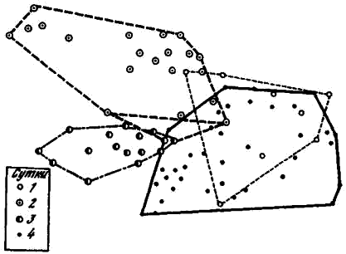
Характер использования территории полевкой-экономкой
Литвин, Карасева, 1968
Notes:
Мечение грызунов радиоактивным ³²Р проводят вводя раствор непосредственно в пищевод шприцем со специальной иглой. Следы радиоактивного нуклида выводятся вместе с порциями мочи и фекалиями животного. Окрестности места выпуска грызуна тщательно обследуют с помощью радиометра для обнаружения всех точек, в которых зверек оставил свои следы. Продолжают поиски новых точек с выделениями зверька и их регистрацию на местности до полного выведения метки из организма и исчезновения этих следов. С помощью этого метода был изучен, например, характер использования участка обитания полевкой-экономкой в разные дни. В первые сутки после мечения полевка обошла часть своего участка, в следующие сутки - другую, в третьи — третью. На четвертые сутки наблюдений она вернулась туда, где кормилась в первые сутки. Таким образом, зверек последовательно обошел весь свой участок. Участки, которые полевка обошла в течение трех суток, расходились веерообразно от центра. В природных очагах лептоспирозов, где основной носитель инфекции - полевка-экономка, после мечения радиоактивным раствором ³²Р с помощью радиометра выявляли мочевые точки с нуклидами. Эти точки имитировали распространение возбудителя, который выводится из организма животного вместе с мочой. Таким образом, определяли степень обсеменения территории возбудителем. С помощью этого метода была оценена частота контакта зверьков с зараженными точками и, следовательно, вероятность заражения.

Slide 16
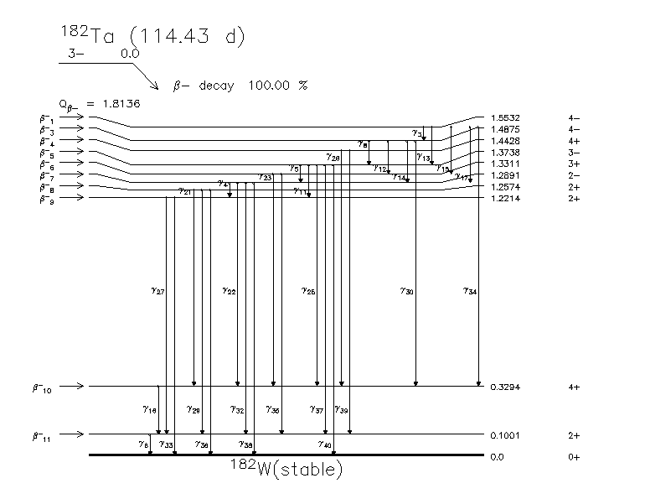
Экология дакотской жабы
Breckenridge and Tester, 1961
Notes:
Изучение поведения амфибий и рептилий затруднено тем, что эти животные значительную часть своей жизни проводят под землей. Поэтому изучать их передвижение довольно трудно. Брикенридж и Тестер (1961), изучавшие экологию дакотской жабы, провели опыты по выяснению перемещения этого животного под землей и по ее поверхности, используя в качестве метки проволоку, содержащую 182-тантал. Этот радионуклид был выбран потому, что он обладает сравнительно малым периодом полураспада и высокоэнергетическим гамма-спектром (в спектре присутствуют довольно интенсивные гамма-линии – 27, 35% - с энергиями 1221 и 1121 кэВ). Жаб метили путем подкожного введения кусочка проволоки активностью около 100 мкКи. Используя сцинтилляционный счетчик, исследователи могли обнаружить животных на поверхности на расстоянии около 6 м, под землей на глубине 55 см, а под слоем воды га глубине до 37 см на расстоянии до 1,5 м. Местоположение животных на поверхности регистрировалось с достаточно высокой точностью.

Slide 17
Экология дакотской жабы
Breckenridge and Tester, 1961
Notes:
На слайде представлено перемещение жабы №283 с 17 июня по 24 августа. Цифры показывают количество дней, проведенных животным на этом месте. Пунктирные линии показывают направление движения, но не маршрут. Изучение передвижения жаб по поверхности в летний период показали, что дистанции, на которые перемещаются животные за день, невелики. Наиболее часто встречаются дневные дистанции до 100 футов (30 м) – около 84% всех дневных перемещений.

Slide 18
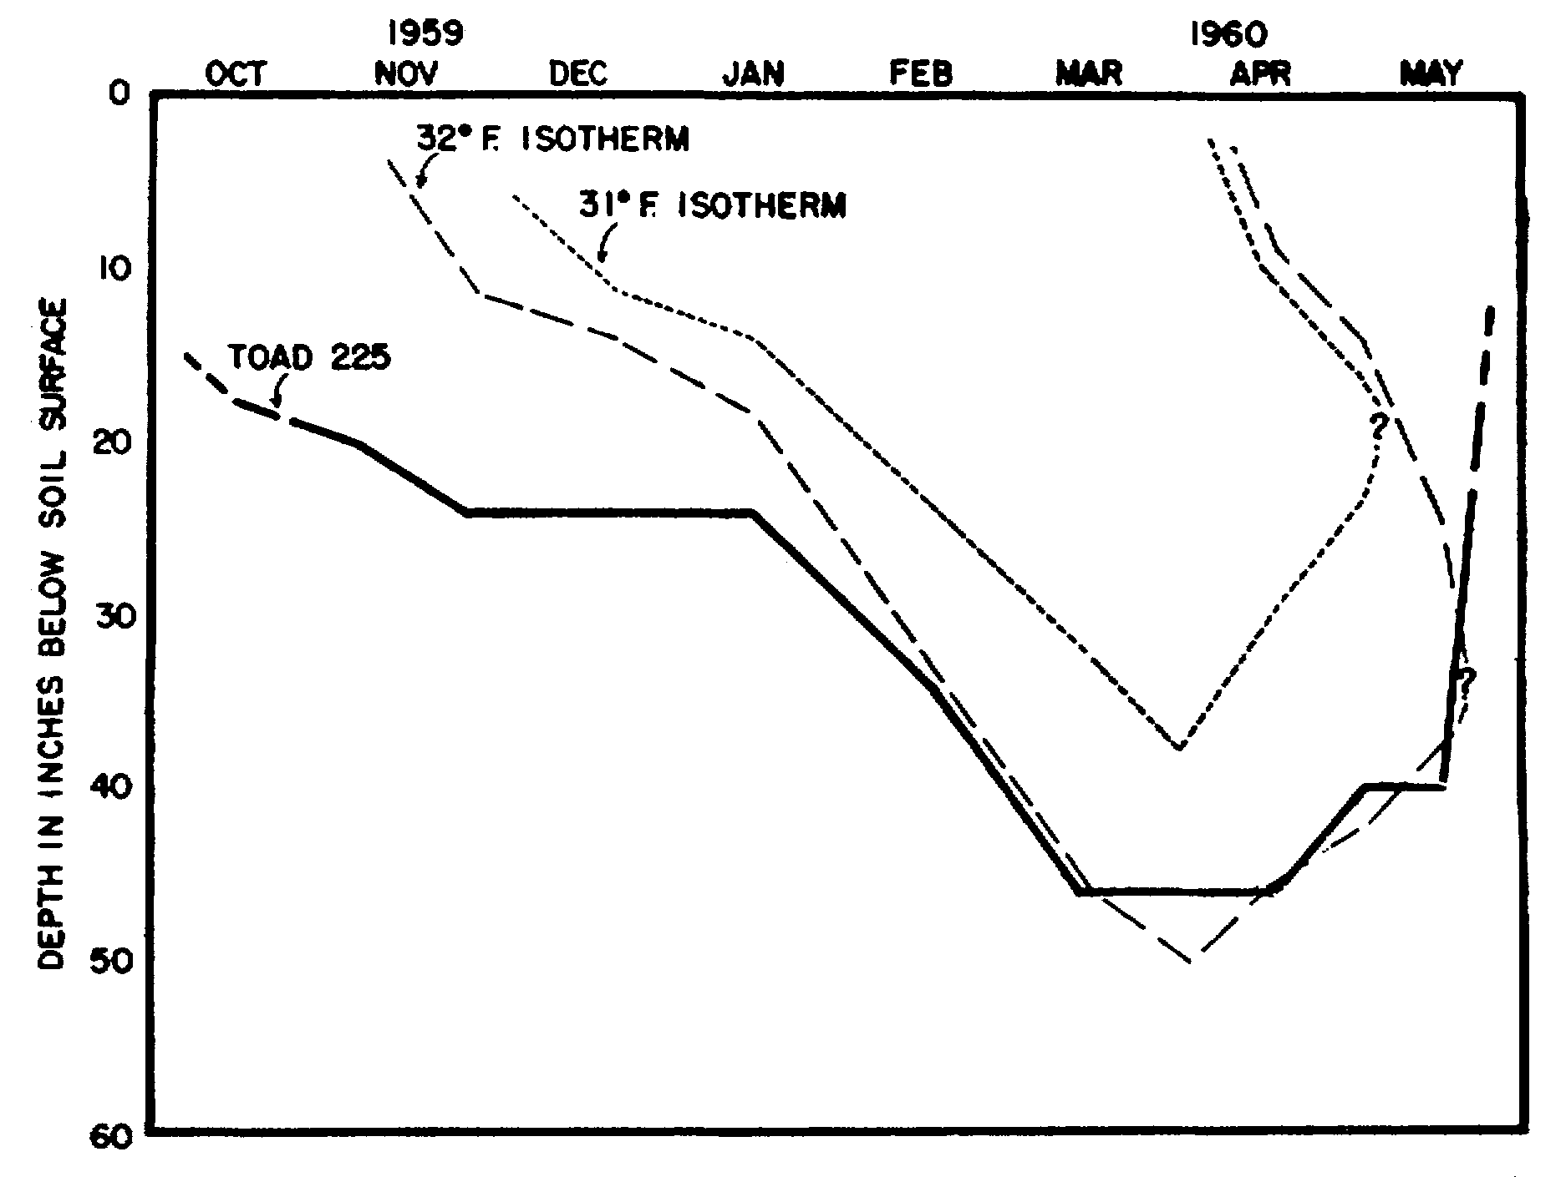
Экология дакотской жабы
Breckenridge and Tester, 1961
Notes:
Исследование поведения жаб в период зимней спячки проводилось следующим образом. Когда исследователи замечали, что жаба впадает в спячку, они размещали в слое земли на расстоянии 30 см от нее термоэлементы с интервалом по глубине в 10 см, чтобы регистрировать температурный режим в период зимней спячки животного. Кроме того, на том же расстоянии от жабы в почве устраивали шахту, в которую помещали сцинтилляционный счетчик, чтобы следить за передвижением жабы во время спячки. Оказалось, что жабы в состоянии спячки достаточно интенсивно перемещались в вертикальном направлении. На слайде приведены результаты наблюдений за жабой №225. Жирной линией показано перемещение жабы, пунктирная линия – изотерма 32ºF (0ºC) и точечная – изотерма 31ºF (-0,6ºC). Материалы данного исследования показывают, что большинство жаб совершали активные перемещения по вертикали в период зимней спячки. Графики показывают, что существует взаимосвязь между температурой почвы и глубиной нахождения животного. В октябре жаба зарылась на глубину около 50 см. При понижении температуры в месте нахождения жабы до нулевой отметки, животное начинало заглубляться, стараясь оставаться в зоне положительных температур. После оттаивания почвы в мае жаба начинает подниматься вслед за нулевой отметкой.

Slide 19
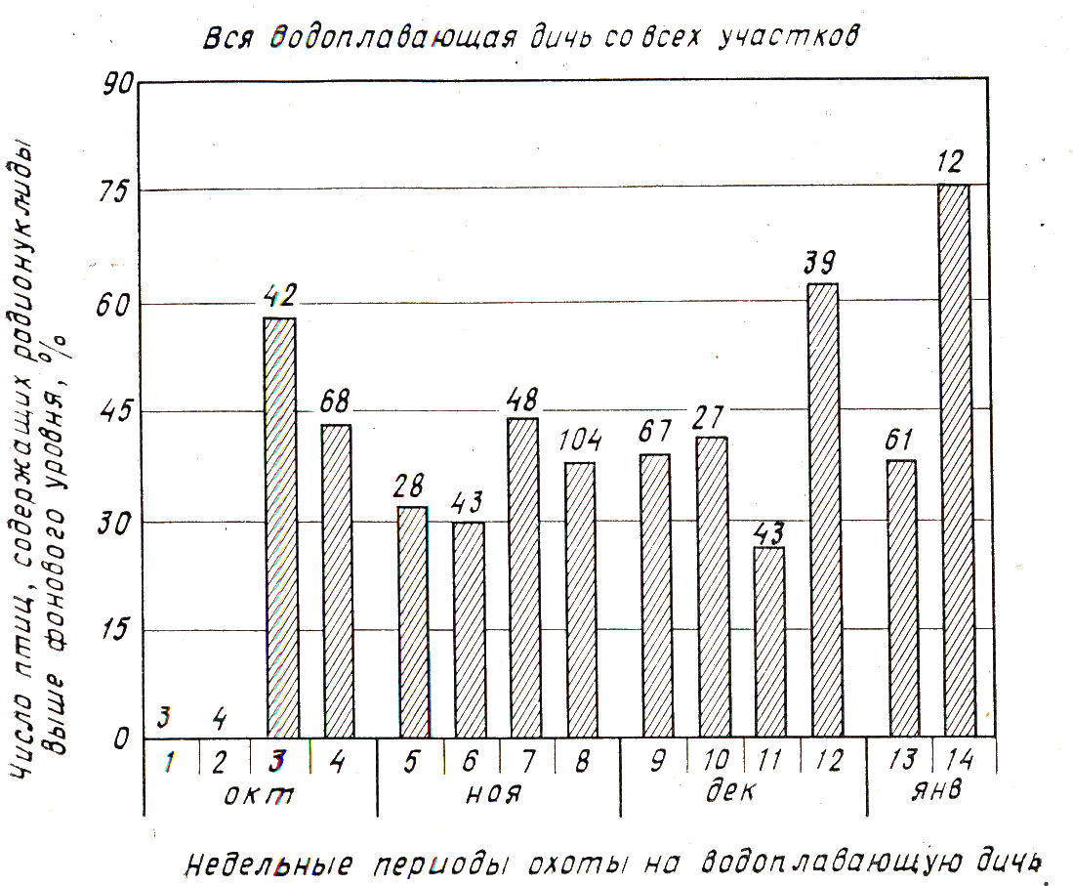
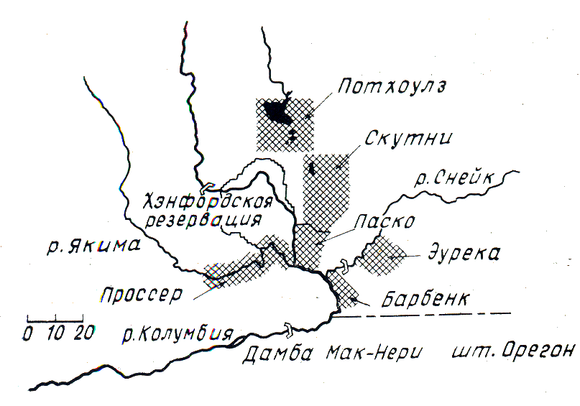
Расселение водоплавающих птиц
Hanson and Case, 1963
Notes:
Использование радионуклидов в качестве метки при исследовании поведения птиц встречается в литературе довольно редко. Так Хэнсон и Кейз (1963) воспользовались меченными ⁶⁵Zn и ³²P водоплавающими птицами в окрестностях Хэнфорда. Поступление радионуклидов в организм уток произошло вследствие загрязнения реки Колумбия выбросами атомных реакторов в Хэнфорде (радиохимический завод). Исследователи, отбирая уток на загрязненной территории и за ее пределами, проверяли содержание ⁶⁵Zn и ³²P в их голове. Из 600 отобранных в радиусе 80 км от реактора уток 41% содержали радионуклиды. Кроме того, сезонные колебания числа меченых особей позволили зарегистрировать прилет немеченых, пролетных птиц.
Как можно видеть из приведенных примеров, широкое использование радионуклидного мечения при исследовании поведения животных пришлось на 50-70 годы XX века. Мне не удалось найти более поздних публикаций подобных исследований. Вероятнее всего это связано с тем, что ужесточились требования радиационной безопасности. Использование радионуклидной метки в широких масштабах стало трудновыполнимым. Тем не менее, само появление такого рода методов дала современной экологии ни с чем не сравнимые возможности по исследованию поведения животных, в особенности обитающих под землей, как для изучения их взаимосвязей с окружающей средой, их экологии, так и для понимания процессов перераспределения энергии, а также для изучения процессов распространения инфекционных заболеваний в популяциях и изменения численности самих популяций.

